Slide 1
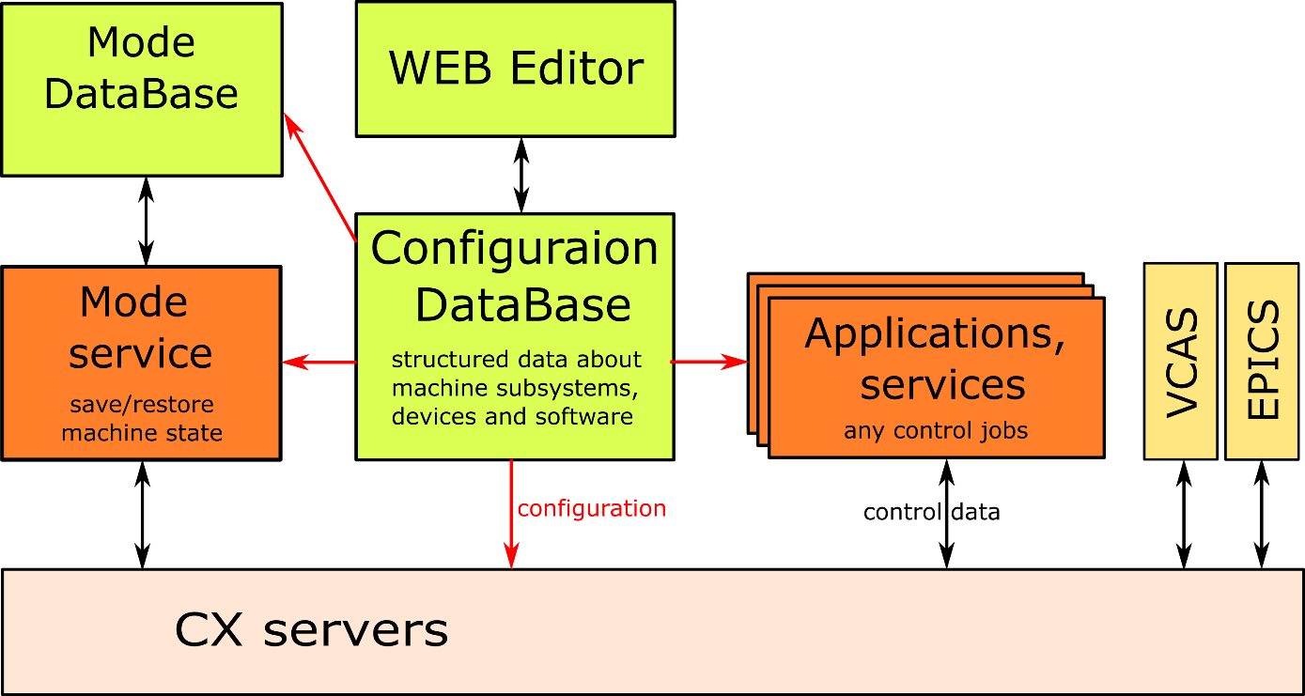
Создание общей информационной инфраструктуры для ИК с коллайдерами
Институт ядерной физики им. Г.И. Будкера Сибирского отделения Российской академии наук
Авторы: Ф.А. Еманов, Д.Ю. Болховитянов, П.Б. Чеблаков, А.И. Сенченко
На инжекционном комплексе и коллайдерах используется разное программное обеспечение и соответственно различные протоколы (CXv4, EPICS, VCAS, TANGO). Программное обеспечение инжекционного комплекса основано на фреймворке CXv4, в котором заложена модульность всех основных компонентов. К настоящему моменту для CXv4 сделан набор клиентских модулей для EPICS, VCAS, TANGO и серверный модуль для EPICS и разработан драйвер bridge, позволяющий CX-серверу исполнять роль программного шлюза между клиентским ПО и другими серверами своей или других систем управления. В БД инжекционного комплекса и сопутствующее ей ПО была добавлена поддержка конфигурирования СХ-серверов с различными вариантами шлюзов как отдельных устройств так и серверов полностью. Описанные инструменты применены постоянного обмена данными между системами управления установок.
Структура программного обеспечения комплекса

